Slide 1






Gmail
Images
GROUP 9
Your Team
Tên
Tên

Slide 2

Gmail
Images
Dự án xây dựng phần mềm quản lý khách sạn
Bùi Thị Anh Đào
Ngô Khánh Chinh
ID: 21012864
ID: 21010667
Your Team

Slide 3



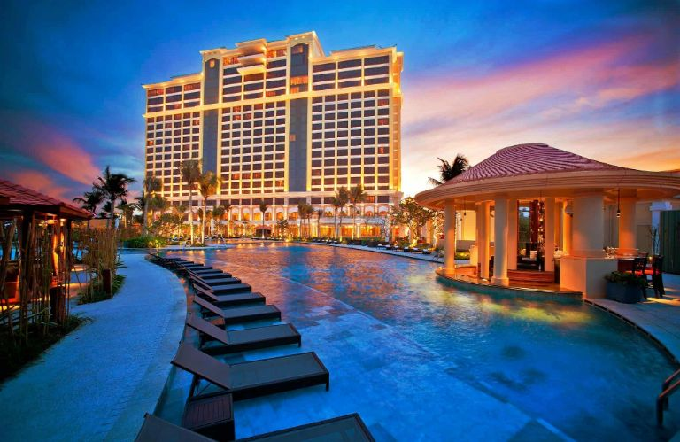
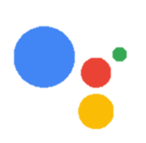



Group 9
Dự án xây dựng phần mềm quản lý khách sạn
Nội dung 1: Tầm nhìn
Nội dung 2: Hướng Tiếp Cận

Slide 4
Group 9
Dự án xây dựng phần mềm quản lý khách sạn
Nội dung 2
Tầm Nhìn (Vision)
Nội dung 3
Nội dung 4

Slide 5
Group 9
Dự án xây dựng phần mềm quản lý khách sạn
Tầm Nhìn
Sản phẩm: phần mềm quản lý đối với hệ thống các khách sạn đơn lẻ.
Đối tượng sử dụng: những giám đốc, quản lý, cán bộ nhân viên của khách sạn.
Giải quyết: yêu cầu về quản lý của các cấp lãnh đạo trong khách sạn.
Tại sao sản phẩm đáng để xây dựng ?
Sản phẩm có các tính năng riêng biệt, cung cấp và mang đến các dịch vụ chăm sóc khách hàng và quản trị hệ thống.
Sản phẩm này có thể cạnh tranh bởi: có hiệu suất và chất lượng tốt, nhiều tiện ích và có tiềm năng lớn để phát triển trong tương lai.
Nội dung 2

Slide 6
Nội dung 1
Group 9
Dự án xây dựng phần mềm quản lý khách sạn
Hướng Tiếp Cận (Approach)

Slide 7
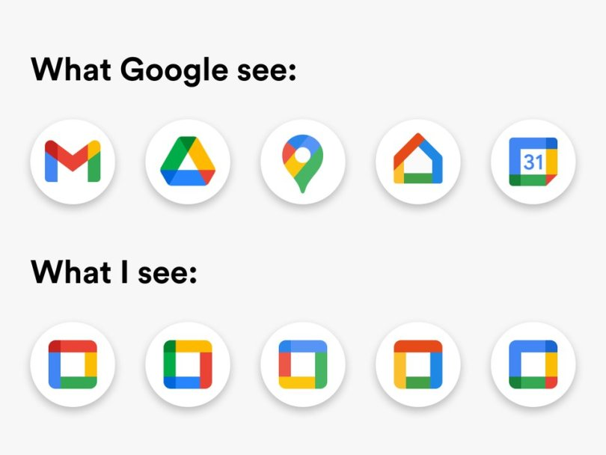


Group 9
Dự án xây dựng phần mềm quản lý khách sạn
MVP
( Minimum Viable Product )
Hướng Tiếp Cận
Sản phẩm khả dụng tối thiểu - là một sản phẩm (phần mềm) có đầy đủ các tính năng tối thiểu cần có để phục vụ nhu cầu người dùng
Dự án được xây dựng dựa trên việc thu thập và phân tích yêu cầu của người dùng
 Xây dựng nên ứng dụng có các chức năng phù hợp, nhằm giúp cho việc quản lý khách sạn được dễ dàng, hiệu quả, tiết kiệm thời gian, nhân lực, các khoản chi phí phát sinh,…
Công Nghệ Và Tài Nguyên Sử Dụng
- Ngôn ngữ lập trình: Java và các thư viện liên quan
- Phương tiện: Visual Studio Code, MySQL

Slide 8
Nội dung 1
Group 9
Dự án xây dựng phần mềm quản lý khách sạn
Các Chức Năng Chính
Đối với cấp quản lý (chủ):
- Quản lý nhân viên: thêm, sửa, xóa, cập nhật trạng thái nhân viên, lịch làm việc, chấm công, tính lương.
- Quản lý dịch vụ: thêm, sửa, xóa, kiểm tra những dịch vụ mà khách sạn cung cấp.
Đối với cấp nhân viên (lễ tân):
- Quản lý phòng: thêm, sửa, xóa, kiểm tra, cập nhật trạng thái phòng.
- Quản lý tình trạng đặt phòng, trả phòng
- Quản lý khách hàng: quản lý thông tin khách hàng, thanh toán hóa đơn, yêu cầu và phản hồi của khách hàng.
Đối với khách hàng:
- Đăng nhập / đăng ký
- Xem thông tin chi tiết của phòng
- Nhận thông báo từ phía khách sạn
- Đặt phòng, trả phòng, đặt dịch vụ
- Thanh toán hóa đơn
- Gửi các yêu cầu / phản hồi

Slide 9











Chủ đề nội dung
GROUP 9
Thanks For Watching!

